Slide 1
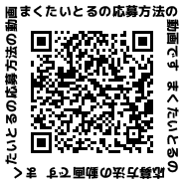
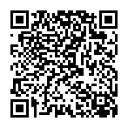
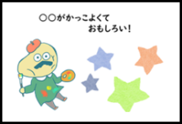
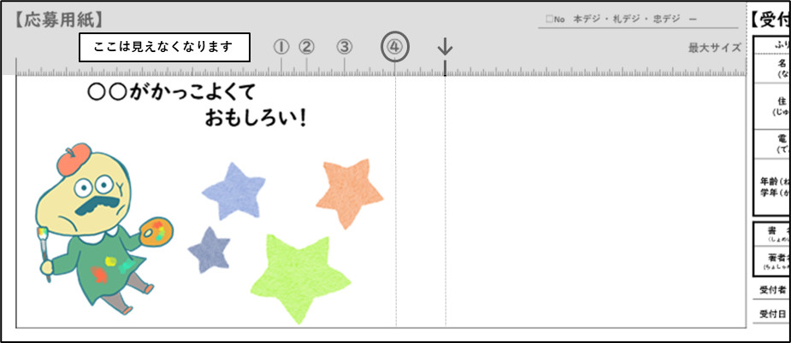
デジタルデザイン部門〈募集要項〉
☆作るときのルール
ウラ面には以下の説明があります
〇審査（投票）期間
〇提出時のイメージ
〇審査（投票）時のイメージ
募集期間ぼしゅうきかん 応募できる方おうぼできるかた 応募のしかたおうぼのしかた | 2023年５月８日(月)～７月１０日(月) 十勝管内在住者が対象です。 下記の提出方法を確認してください。ルールや書き方は次のとおりです。
1.下したの【応募用紙】をヨコむきで使ってください。 2.本の表紙（オモテ）側の帯を想定して作成してください。 3.イラストや文字をパソコン・タブレットなどを使って作成してください。 4.かならず、おすすめする“本の紹介文”とイラストを入れてください。 5.審査しんさの際は、実物の本に帯を巻いて展示しません。 ◇本の表紙（イラストや文字）に合わせたデザインではなく、帯だけで内容がわかるよう作成してください。 6.右下の【受付用紙】に名前なまえや学年がくねんなどを書いてください。 7.著作権を侵害する恐れのあるイラストや文章はお控えください。 ◇本の袖や帯などに書かれた文章をそのまま書かないでください。 ◇本の表紙や挿絵をそのまま書かないでください。 ◇応募作品はオリジナルの未発表作品のみです。（他の人が作ったイラストや文章を使用しないでください。）
☆動画de紹介
書き方の
【良い例〇／悪い例✕】
を紹介する動画
QRコードを
読み込んでください→
提出方法ていしゅつほうほう 図書館メールアドレス | 作品はかならず“PDF”形式にして、“メール”で提出してください。 library@town.makubetsu.lg.jp 件名：【応募】まくたいとる
☆用紙の使い方
☆大きさの目安
1.【応募用紙】のメモリ線せんから下した・枠線わくせんの中に作成してください。 ◇高さ １０ｃｍセンチメートル固定です。 ◇ヨコ幅 紹介する本の表紙幅にあわせてください。 2.枠線わくせんからはみ出た部分ぶぶんは見えなくなります。 ◇タテはメモリ線・ヨコは最大サイズにおさまるように作成してください。 ◇実際に本の表紙にあてて、印をつけるとイメージしやすくなります。 3.紹介本（表紙側）のヨコ幅はばにあわせて、メモリに印をつけてください。 ◇方法1 ①～④に○をつける ◇方法2 メモリに自分でタテ線“ ｜ ”を書き込む
“Word”や“Illustrator”
など他のソフト・アプリで作
成した画像データ
“PowerPoint”以外のソフトやアプリを使用し て、様式外で画像データを作成した場合もサイ ズ等を調整し、かならず【応募用紙】の枠内には め込んでください。 【応募用紙】に作品をはめ込んだうえで、【募集 要項】を含む様式全体をPDF形式にして提出し てください。 ※様式外の画像データのみでの提出は受付しません。
①のサイズ | 文庫・新書
②のサイズ | 児童文庫
 | 例）角川つばさ文庫 例）講談社青い鳥文庫 など
③のサイズ | 文芸書（単行）
④のサイズ | 児童文学
 | 例）かいけつゾロリ 例）ほねほねザウルス など
サイズ等を調整して【応募用紙】にはめ込む
提出時のイメージはウラ面にあります。
【応募用紙】
※要項右の『☆大きさの目安』を参考にしてみてください。
□No 本デジ ・ 札デジ ・ 忠デジ ー
【受付用紙】
□No 本デジ ・ 札デジ ・ 忠デジ ー
①
②
③
④
最大サイズ
ふりがな
名 前 (なまえ)
住 所 (じゅうしょ) | 〒 ー
電 話 (でんわ)
年齢（ねんれい）学年（がくねん）
書 名 (しょめい)
著者名 (ちょしゃめい) |  | 出版社 (しゅっぱんしゃ)
受付者：
受付日： 月 日 ／ 受付館： 幕別 ・ 札内 ・ 忠類

